Slide 1

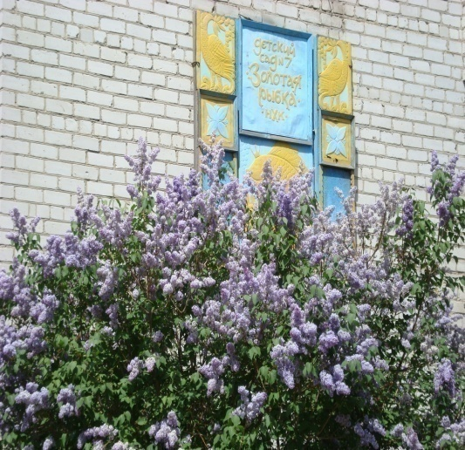
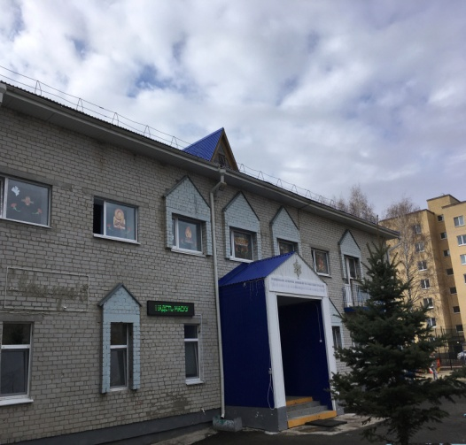
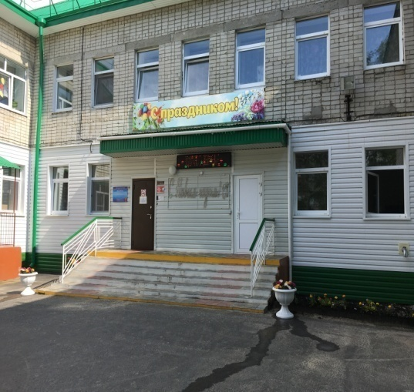
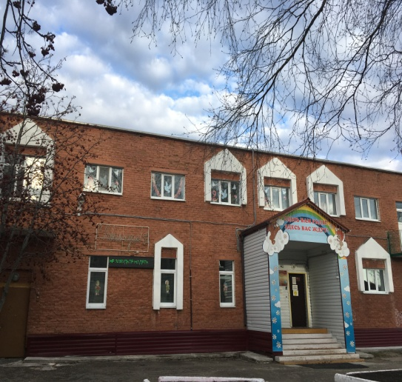
Историческая справка
Учредитель Департамент по образованию
Администрации города Тобольска
МАДОУ «Детский сад №7» г. Тобольска основан
1 декабря 1987 года, носил название Детский сад №7 «Золотая рыбка» и входил в структурное подразделение Тобольского нефтехимического комбината.
В 2008году детский сад переведен в статус Муниципального автономного дошкольного образовательного учреждения «Детский сад№7» г. Тобольска.
С 2011года Муниципальное автономное дошкольное образовательное учреждение «Детский сад комбинированного вида №7» г.Тобольска (МАДОУ «Детский сад №7» г. Тобольска).
С 2015 года в структуру детского сада вошли еще два детских сада на основании Распоряжения Администрации города Тобольска от 02.11.2015г. № 2008 о реорганизации муниципального автономного дошкольного образовательного учреждения «Детский сад комбинированного вида №7» г. Тобольска

